Slide 1
Helsingin yliopiston kirjaston tieteenalatyö Markku roinila
Notes:
From left: Elina Nyholm (student), Airi Kawakami (student), Laura Hänninen (Clinical Instructor), Esko Koponen (University Services), Leevi Saari (student). The photo was constructed during the exceptional circumstances in year 2020.

Slide 2
Tieteenalatiimit kirjastossa
Tieteenalatiimit koostuvat kolmesta kirjastolaisesta: tieteenalayhdyshenkilöstä (tutkimuksen palvelut), aineistoyhdyshenkilöstä (saatavuuspalvelut) ja oppimisen palvelujen yhdyshenkilöstä.
Jokaisella henkilöllä on oma roolinsa tiimissä.
Tieteenalayhdyshenkilö ja seuraa nimetyn tieteenalansa kehitystä, osallistuu tutkijoiden tapaamisiin mikäli mahdollista ja lähettää yksikölle säännöllisesti tieteenalakirjeitä, joissa kerrotaan kirjaston uutisista, tapahtumista ja koulutuksista (esim. avoin julkaiseminen, datanhallinta, viitteidenhallinta, aineistot).
Tieteenalayhdyshenkilö (yleensä tietoasiantuntija) on myös kirjaston kontaktihenkilö yksikköön päin, jolta voi kysyä mitä tahansa kirjastoon liittyvää.
Hän antaa usein myös opastuksia kirjaston käyttöön esim. opiskelijaseminaareissa.
Uusi aktiviteetti: TA-henkilöt twiittaavat tieteenalan uusista julkaisuista kirjaston perustamilta Twitter-tileiltä.

Slide 3
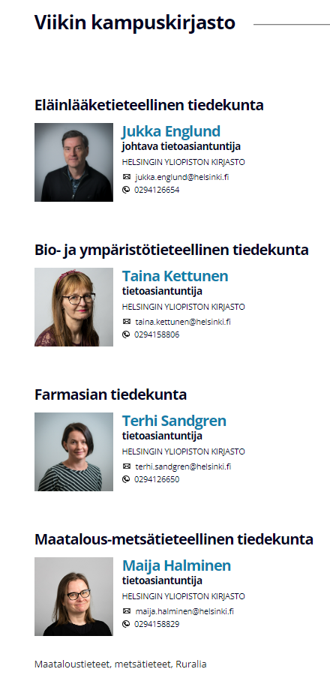
tieteenalatiimit
Aineistoyhdyshenkilö seuraa alan julkaisutoimintaa ja vastaa kokoelmiin liittyviin kysymyksiin. Hän voi myös ehdottaa tieteenalakirjeisiin aiheita, esim. uusia tietokantojen koekäyttöjä tai kiinnostavia kirjauutuuksia.
Oppimisen palvelujen yhdyshenkilö vastaa esim. tiedonhaun koulutusta ja viitteidenhallintaohjelmia koskeviin kysymyksiin.
Tieteenalatiimit toimivat yhteistyössä palvellakseen tutkijoita ja opiskelijoita eri tieteenaloilla mahdollisimman hyvin.
Yhden luukun periaate: kysymykset kirjastosta voi osoittaa tieteenalayhdyshenkilölle, joka tarvittaessa hankkii vastaukset muulta tiimiltä tai kirjaston muilta asiantuntijoilta.

Slide 4
Muuta tieteenalatoimintaa
Kysymyksiin vastaamisen ja tieteenalakirjeiden lisäksi tieteenalatiimit järjestävät vierailuja yksiköihin (esim. kampuskahvit, kehityspäivät ym.) tai pystyttävät kirjaston kioskin kampukselle, johon voi tulla juttelemaan kirjastoa koskevista asioista tai kirjaston palveluista.
Pyynnöstä kirjaston asiantuntijat voivat pitää esityksiä yksiköiden tilaisuuksissa eri aiheista suomeksi tai englanniksi (esim. avoin julkaiseminen ml. kirjoittajamaksut, datanhallinta, metriikka, aineistot, viitteidenhallinta; tällä hetkellä tarjolla myös esitykset Keenious-tiedonhakutyökalusta, avoimen julkaisukanavan valinnasta ml. saalistajajulkaisut ja MDPI sekä HY:n avoimista julkaisupalveluista). Esitykset voivat olla paikan päällä tai etänä.

Slide 5
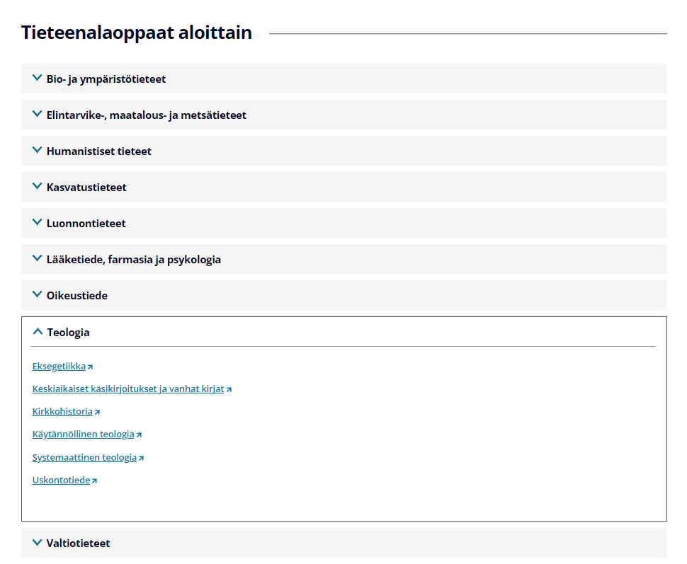
Tieteenalaoppaat
Tieteenalatiimit tuntevat yleensä hyvin heille nimetyn tieteenalan ja ovat tehneet siitä tieteenalaoppaan, jollaisia on lähes kaikilta tieteenaloilta (tyypillisesti englanniksi).
Tieteenalaoppaiden lisäksi on erilaisia käytännöllisiä oppaita esim. e-kirjojen käyttämisestä. Oppaissa kerrotaan myös relevanteista kirjastopalveluista.
Oppaita päivitetään säännöllisesti ja ne ovat hyödyllisiä sekä alan tutkijoille että opiskelijoille, myös yliopiston ulkopuolella.
Oppaat ovatkin suosituimpien kirjastosivujen joukossa.
Kaikki tieteenalaoppaat: https://www.helsinki.fi/fi/helsingin-yliopiston-kirjasto/kayta-kokoelmia/tieteenalaoppaat

Slide 6
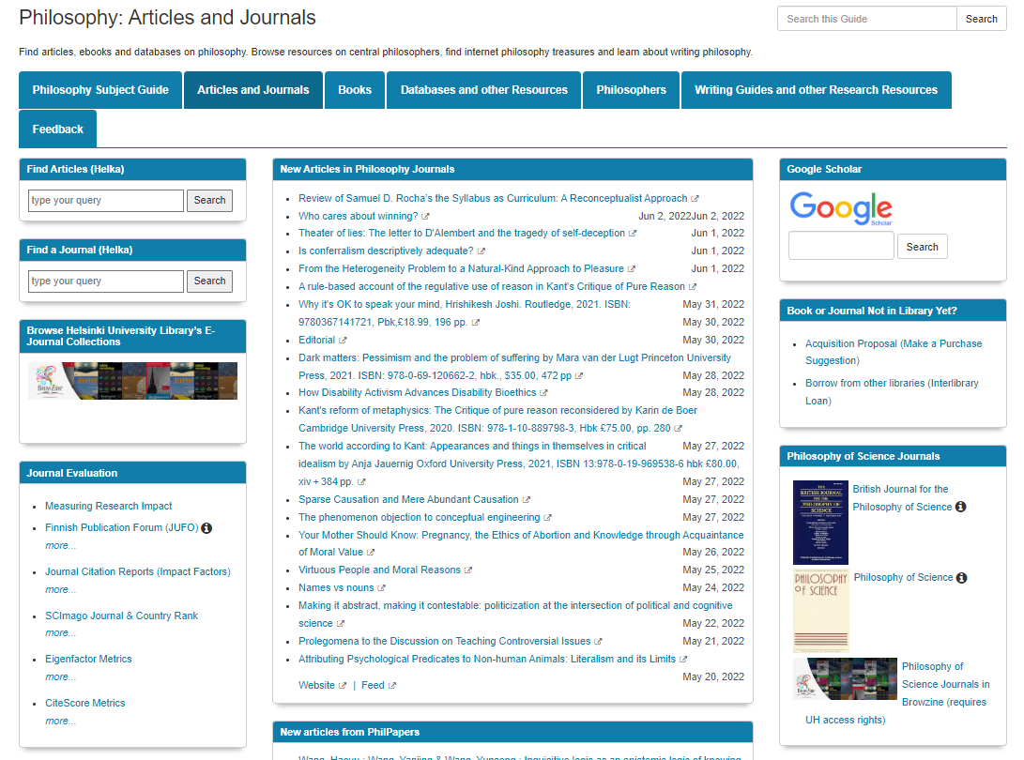
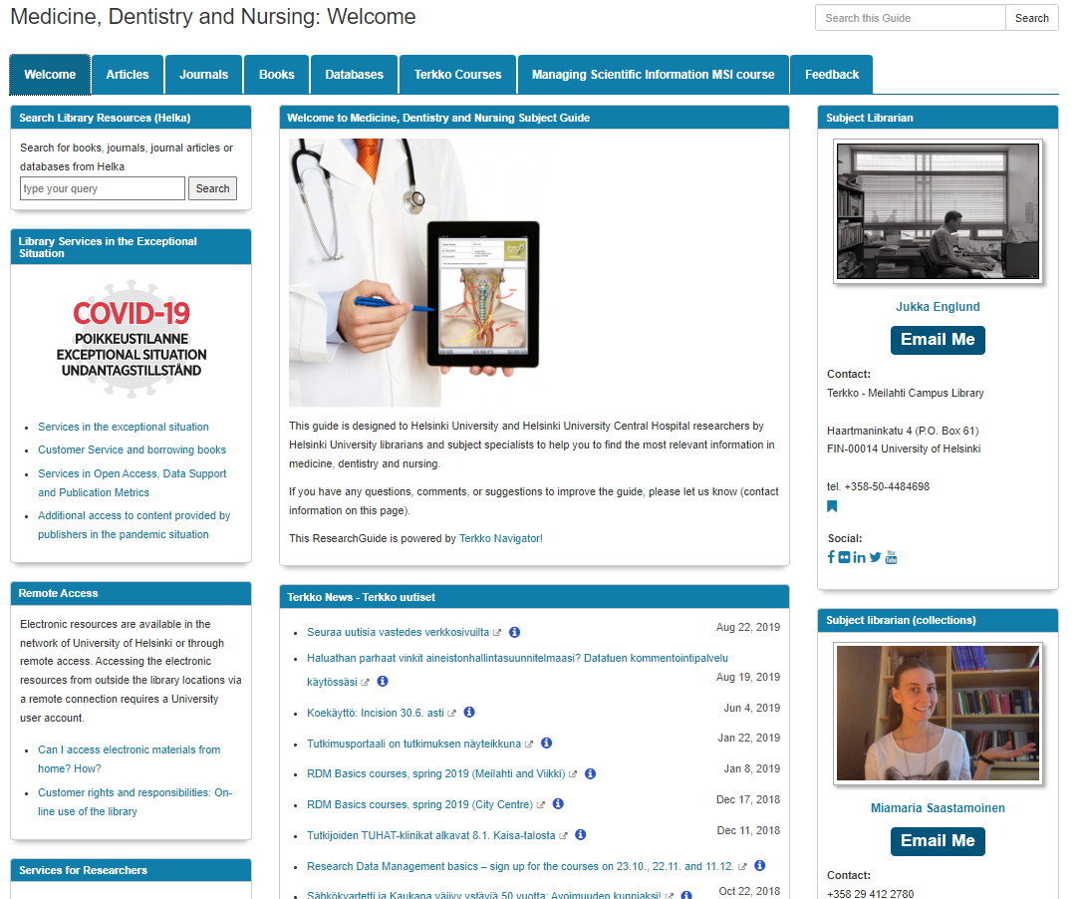
Muutamia tieteenalaoppaita

Slide 7
tieteenalatiimiverkosto
Tieteenalatiimien verkosto jakautuu neljällä eri kampuksella, joissa kaikissa on kirjaston toimipiste.
Kampus | Tieteenalayhdyshenkilö | Aineistoyhdyshenkilö | Pedahenkilö
Keskustakampus (humanistiset tieteet, yhteiskuntatieteet, teologia, oikeustiede, kasvatustiede, Soc & Kom) | 17 | 9 | 4
Kumpula (luonnontieteet) | 4 | 1 | 1
Meilahti (lääketiede, psykologia) | 2 | 1 | 1
Viikki (maa- ja metsätaloustiede, biologia, eläinlääketiede, farmasia) | 6 | 2 | 3

Slide 8
Tieteenalatyön hyötyjä
Tieteenalatiimiverkosto toimii molempiin suuntiin – tutkija tulee tietoiseksi kirjastopalveluista ja –aineistoista ja kirjastolaiset tulevat tietoiseksi tutkijoiden kiinnostuksen kohteista ja tarpeista. Tarvittaessa voidaan usein tarjota kohdistettua palvelua.
Verkosto auttaa kirjaston viestinnässä – asiakaskyselyn mukaan tieteenalakirjeet tavoittavat tutkijat tehokkaammin kuin Flamma-uutiset.
Sähköpostiviestinnän lisäksi tieteenalatiimit pyrkivät myös muodostamaan henkilökohtaisia suhteita yksiköiden jäseniin – henkilökohtainen viestintä on aina tehokasta ja on hyvä, että kirjastosta tunnetaan ao. alan vastuuhenkilö, jolta voi kysyä – monet tieteenalayhdyshenkilöt ovat HY:n alumneja ja opiskelleet vastuualaansa.

Slide 9
Tieteenalatyön haasteita
Henkilökohtaisten kontaktien luominen on haastavaa, erityisesti henkilöiden vaihtuvuuden vuoksi.
Ei ole helppoa saada selville yksikköjen sisäisiä asioita, esimerkiksi esitysten tarjoamiseksi tapaamisiin.
Informaatioähky – tutkijan vastaanottokyvyllä on rajansa; heille on tarjottava informaatio sopivissa annoksissa eikä liian usein. Tutkijaa kiinnostaa jokin palvelu usein vain silloin kun se on ajankohtaista (esim. kirjoittajamaksut) – toistoa ja viestin selkeyttä tarvitaan viestinnässä.
”Feissariongelma” – tieteenalatiimin edustajan tulee olla sinnikäs, jotta yksikössä muistetaan mistä kaikista asioista kirjastossa löytyy palveluita (esim. julkaiseminen, datanhallinta, tiedonhaku, metriikka, altmetriikka, tiedonlouhinta, viitteidenhallinta jne. jne.). On kuitenkin varottava liiallista tuputusta.
Perfektionismin ongelma – alan tutkijaksi ei voi muuttua kun on muutakin puuhaa…

Slide 10
Kiitokset!

